Slide 1




Overnight.AI :
AI 기반 발표 자동 평가 시스템
무박2일 팀
컴퓨터소프트웨어공학과 | 20212979 임진호, 20212977 이규찬, 20223100 임태종, 20233065 이지민

Slide 2

발표 순서
01
03
05
02
04
06
프로젝트 개요
기술 스택
및
구조도
프로젝트 결과
문제 정의
및
해결 방안
주요 기능
및
페이지 구성
향후 발전 방향

Slide 3
01 프로젝트 개요
1. 프로젝트 개요

Slide 4




프로젝트 목표
01 프로젝트 개요
발표자
AI 심사자와의 연습을 통해 발표 완성도 향상
AI의 사전 피드백으로 발표 전 부족한 점 보완

Slide 5




프로젝트 목표
01 프로젝트 개요
심사자
반복되는 발표 평가로 인한 심사자의 피로도 감소
AI를 통해 모든 팀에 대해 객관적이고 공정한 평가 가능

Slide 6
02 문제 정의 및 해결방안
2. 문제 정의 및 해결 방안

Slide 7
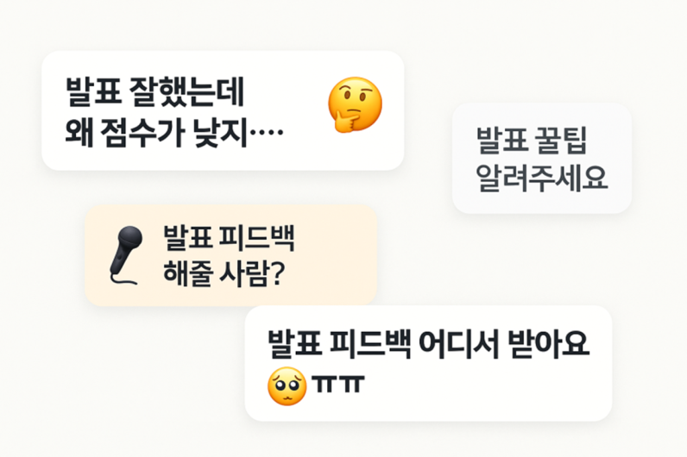

문제 정의 - 발표자 입장
02 문제 정의 및 해결방안
발표자 입장
• 연습 후 객관적인 피드백을 받기 어려움
• 발표 내용 중 부족한 부분을 명확히
파악하기 어려움

Slide 8


문제 정의 - 평가자 입장
02 문제 정의 및 해결방안
평가자 입장
내가 일관성 있게 평가했나?
• 반복적인 발표 채점은 시간이 오래 걸리고 피로도가 큼
• 주관적인 판단으로 인해 점수 일관성 확보 어려움
• 결과 정리 및 기록 또한 수작업으로 번거로움
참여자 에게 피드백도 보내줘야 하는데...
팀별 점수는 언제 다 기입하지...

Slide 9
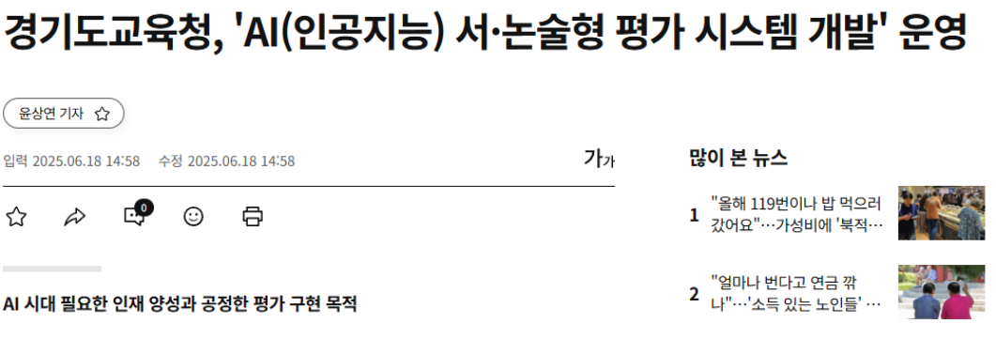


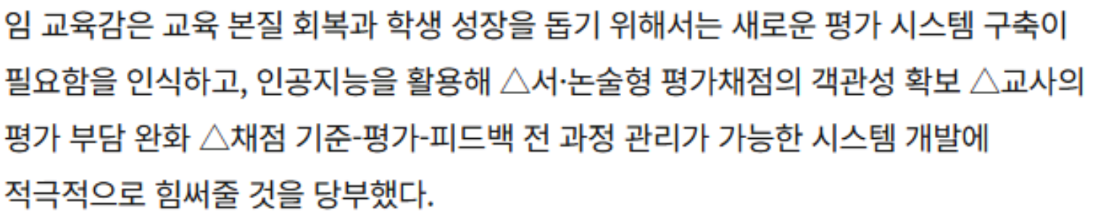
선정 배경
02 문제 정의 및 해결방안
AI 평가 시스템 도입이 확대되고 있음
→ 이는 교육 현장의 공정성 확보와 채점 효율성 향상을 목표로 함
출처 : 한국 경제 신문, 2025.06.18.

Slide 10
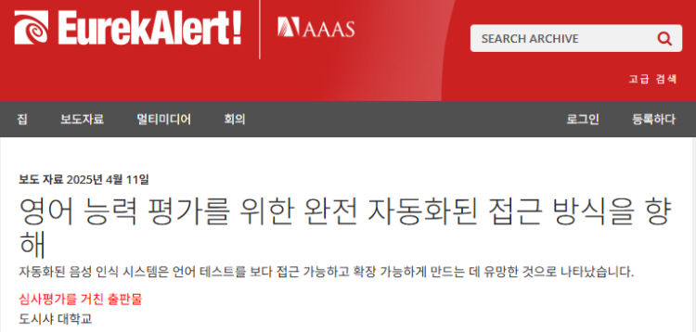
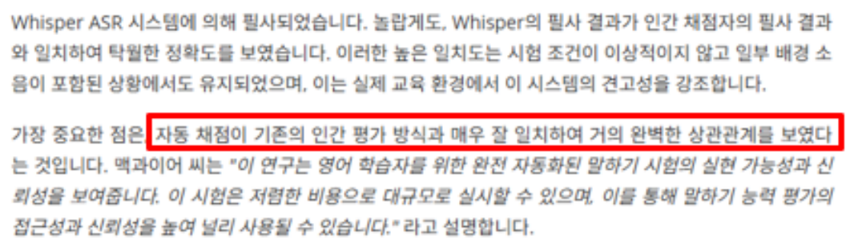
선정 배경
02 문제 정의 및 해결방안
정확도와 신뢰도가 검증된 STT 기반 채점 기술로
해외 연구에서도 활용 가능성 입증됨
출처: 도시샤대학교 Michael McGuire 교수팀 연구 (2025)

Slide 11

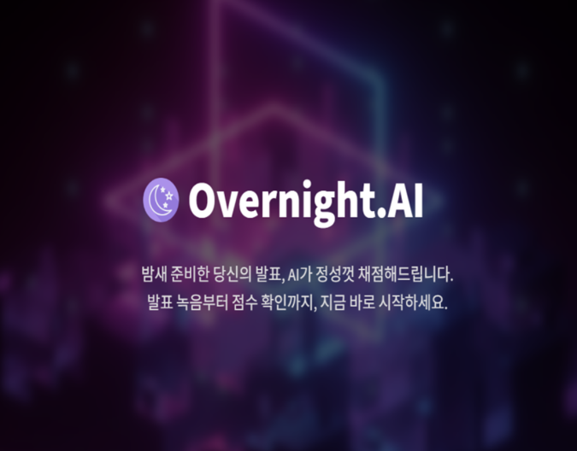
해결 방안
02 문제 정의 및 해결방안
• AI가 실시간 발표 음성을 텍스트로 변환 (STT)
• 사전 입력된 기준에 따라 자동 채점 및 피드백 생성
• 결과는 PDF,엑셀로 저장되어 편리한 기록 관리 가능
• 발표자는 피드백을 통해 발표 실력 반복 향상

Slide 12
03 기술 스택 및 구조도
3. 기술 스택 및 구조도

Slide 13



















시스템 아키텍쳐
03 기술 스택 및 구조도
요청
Server
요청
Streamlit
Python
. . .
Chat GPT-4.0
Flask
Open AI
JS
응답
응답
Client
Server
제공
저장
PDF
Excel
저장소

Slide 14



기술 스택 - Streamlit
03 기술 스택 및 구조도
Streamlit - 빠르고 간편한 Python 웹 프레임워크
• Python 기반의 웹 프론트엔드 프레임워크
• 설치와 코드만으로 웹 UI 및 기능 페이지 구성 가능
• 데이터 시각화, 입력 폼, 오디오 출력 등 다양한 컴포넌트 제공
• AI 기능과 빠른 시연이 필요한 프로젝트에 적합
사용 예시

Slide 15




기술 스택 - HTML/CSS/JavaScript
03 기술 스택 및 구조도
• 웹페이지의 뼈대를 만드는 언어
• 글, 버튼, 입력창 같은 기본 요소 구성
• 페이지 전체 구조를 설계할 때 사용
• HTML 구조를 예쁘게 꾸며주는 언어
• 색, 크기, 여백 등을 지정해 디자인 완성
• Streamlit의 한정된 스타일을 보완
• 웹페이지에 동작과 반응 추가
• 버튼 클릭, 녹음 시작 같은 인터랙션 담당
• Streamlit에서 부족한 부분 보완
. . .
JS

Slide 16


기술 스택 - Flask
03 기술 스택 및 구조도
Flask – 백엔드 서버 구축
• Python 기반의 경량 웹 프레임워크
• 최소한의 코드로 웹 서버 구현 가능
• Streamlit과 분리된 백엔드 서버로 역할 분담 가능
• Whisper, GPT 등 고성능 AI 호출 기능 분산 처리에 적합
• 파이썬 기반 라이브러리와 통합 용이
• REST API를 통해 오디오 및 채점 기준 처리

Slide 17

기술 스택 - JSON
03 기술 스택 및 구조도
Json – 데이터 저장 및 전달 형식
• 서버-프론트 간 데이터 전송 및 저장에 사용
• 채점 기준, 점수 등을 구조화하여 처리
• 가독성이 높고 파싱이 쉬워 REST API 통신에 적합

Slide 18
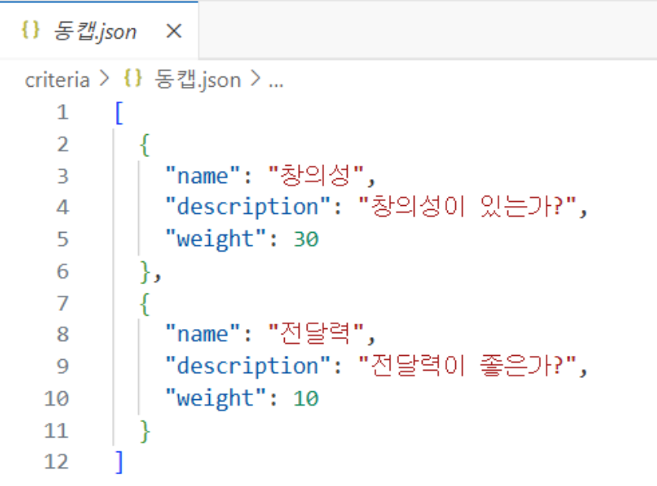


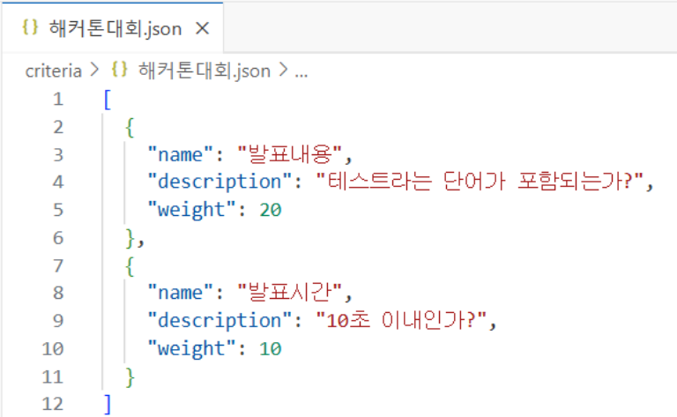
기술 스택 - JSON
03 기술 스택 및 구조도
Json 예시

Slide 19

기술 스택 - WhisperAI
03 기술 스택 및 구조도
Whisper – 오디오를 텍스트로 변환 (STT)
• OpenAI의 고성능 음성 인식 모델
• 발표 오디오 파일을 텍스트로 변환하는 데 사용
• 다양한 억양, 잡음에도 강한 인식 성능 제공
• 한국어 포함 다국어 지원

Slide 20


기술 스택 - Chat GPT
03 기술 스택 및 구조도
ChatGPT – AI 기반 자동 채점
• OpenAI에서 개발한 자연어 처리 인공지능
• 사용자의 텍스트 입력을 이해하고, 자연스러운 응답 생성 가능
• GPT 모델은 논리적 분석, 요약, 피드백 등 다양한 작업 수행
<Overnight.AI 에서 Chat GPT 역할>
• STT 결과를 분석 -> 채점 기준에 맞춰 점수 및 피드백 자동 생성
• 프롬프트를 기반으로 논리성, 명확성 등 평가

Slide 21
02 문제 정의 및 해결방안
4. 주요 기능 및 페이지 구성

Slide 22









주요 기능
04 주요 기능 및 페이지 구성
기준 저장
발표 녹음
AI 채점
리포트 생성
시각화 분석
Whisper로
텍스트 변환 후 GPT로 평가
PDF / Excel로 채점결과 다운로드 가능
팀명, 기준,
점수비중 저장
Streamlit에서
직접 녹음
그래프로 결과를 직관적으로 확인

Slide 23




시스템 흐름
04 주요 기능 및 페이지 구성
시작
팀명 입력,
채점 기준 입력,
녹음 시작
서버에 팀명,
채점 기준,
녹음 전달
STT 처리
(음성 -> 텍스트)
기준 기반
GPT 채점 요청
결과를
PDF/엑셀 저장
종료

Slide 24
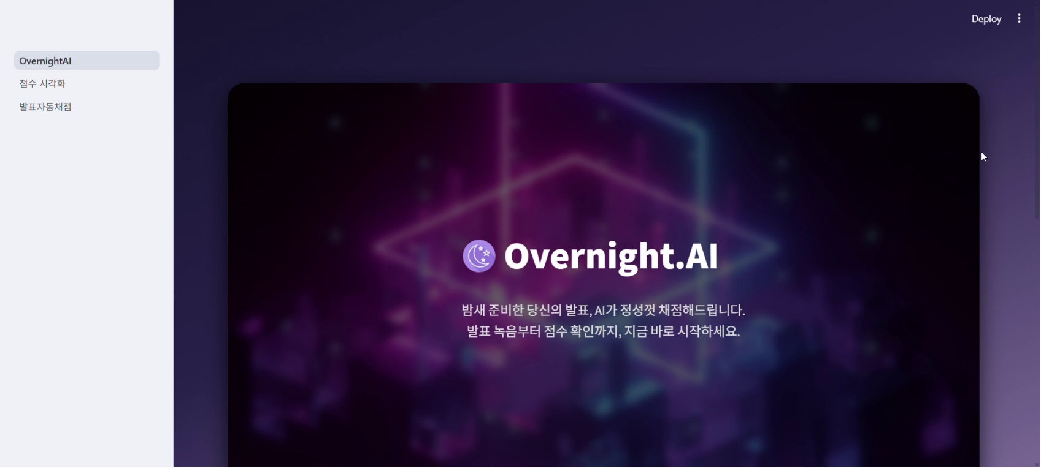
메인페이지
04 주요 기능 및 페이지 구성

Slide 25
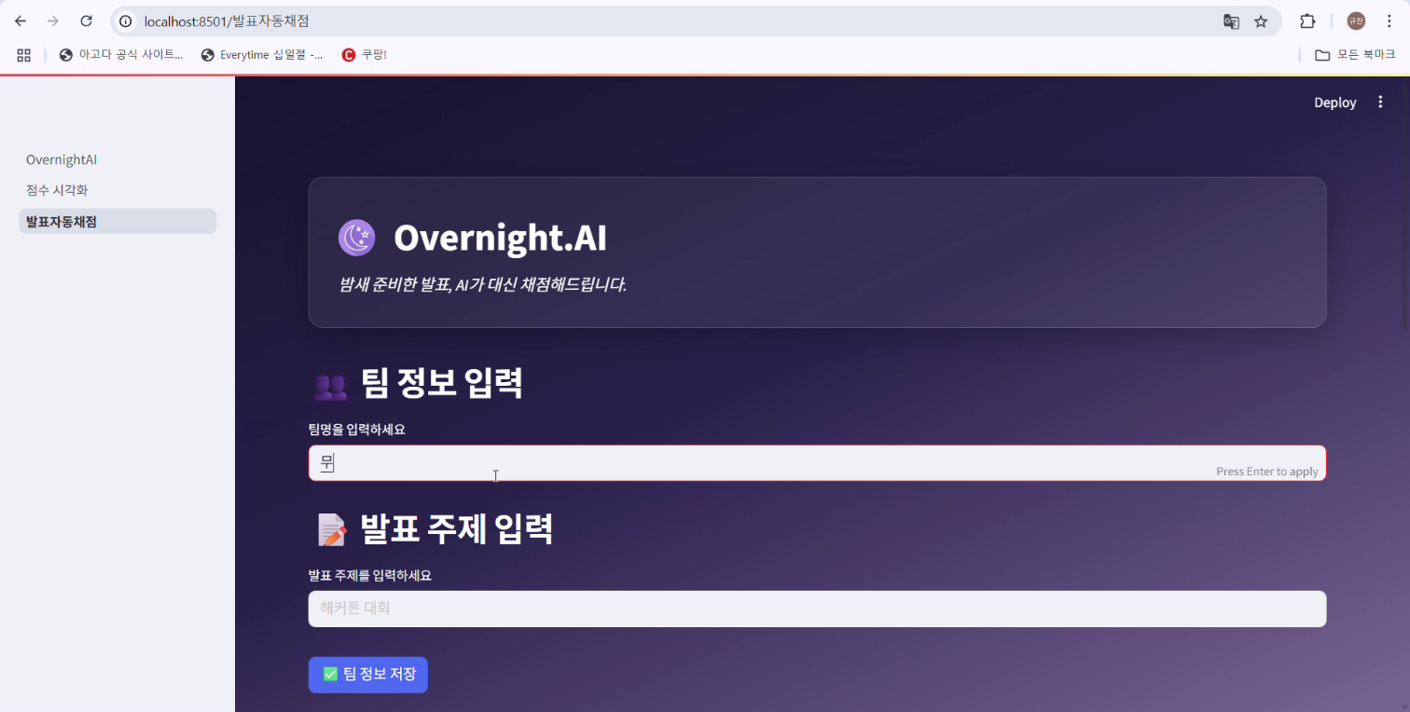
팀명, 주제, 채점 기준 입력
04 주요 기능 및 페이지 구성

Slide 26

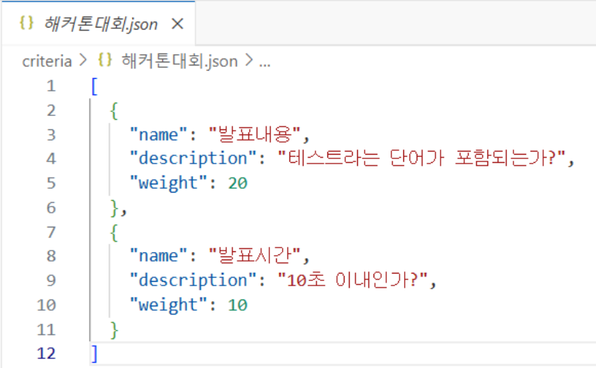

팀명, 주제, 채점 기준 입력
04 주요 기능 및 페이지 구성
채점 기준과 점수 비중이
주제 이름으로 JSON에 저장
-> AI가 이 항목을 기준으로 자동 채점 진행

Slide 27
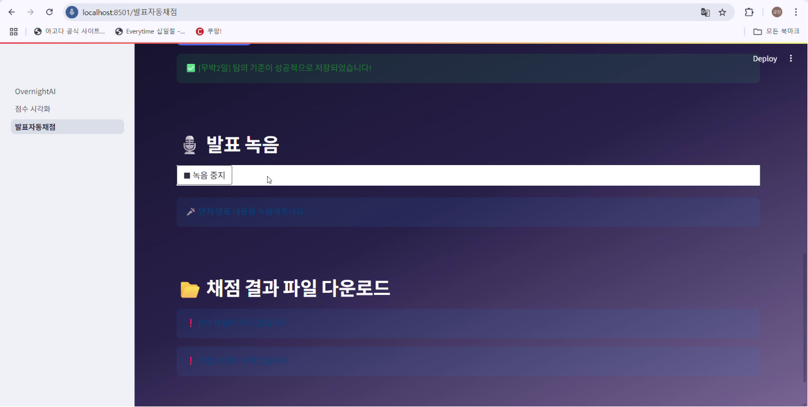
발표 녹음 & STT -> AI 채점
04 주요 기능 및 페이지 구성

Slide 28
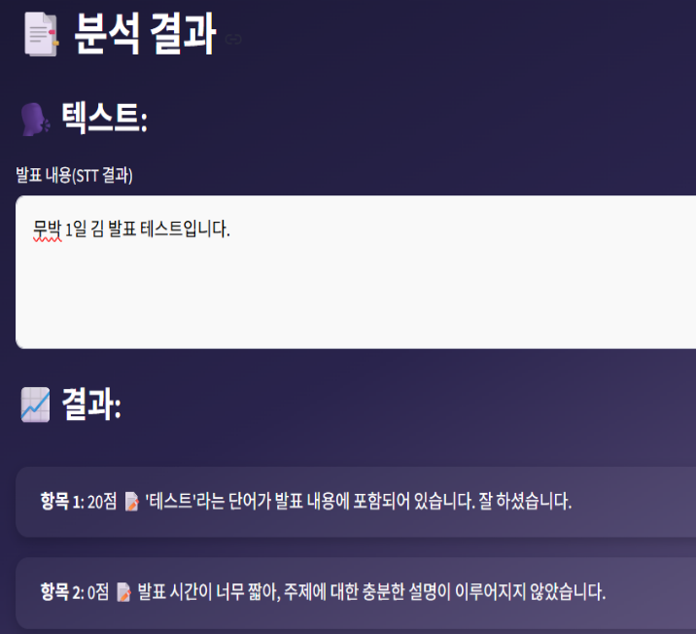






STT 변환 -> AI 채점
04 주요 기능 및 페이지 구성
WHISPER를 사용하여
발표 음성을 텍스트로 변환
AI 채점 결과와 피드백 표시

Slide 29
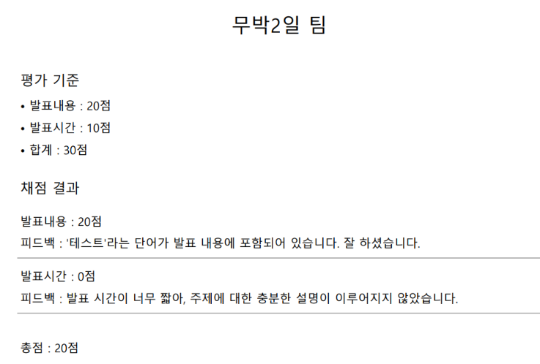


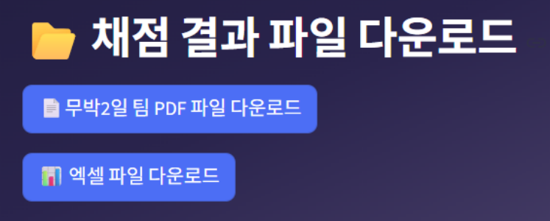





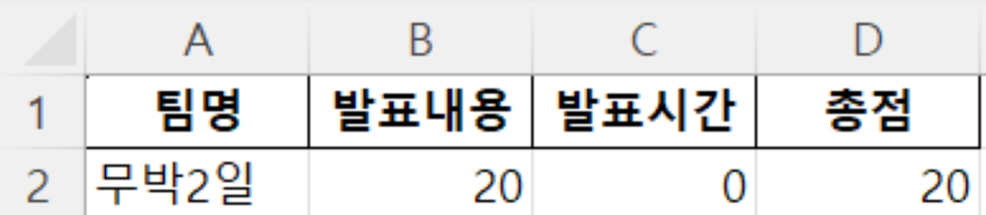
채점 결과 다운로드
04 주요 기능 및 페이지 구성
채점 결과를 PDF, EXCEL 파일로
다운로드 하여 볼 수 있음

Slide 30
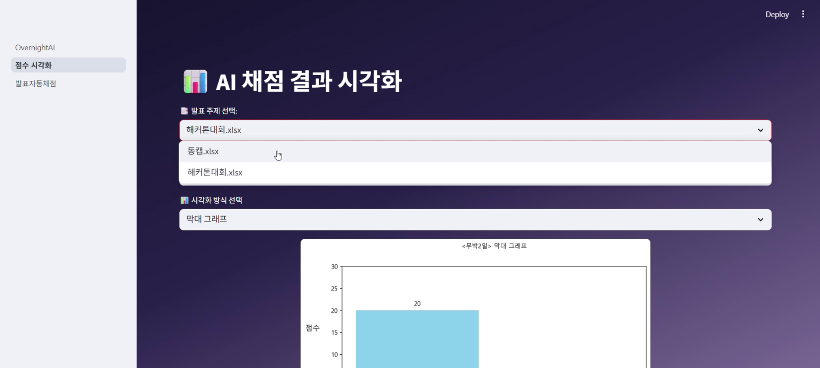
시각화
04 주요 기능 및 페이지 구성

Slide 31



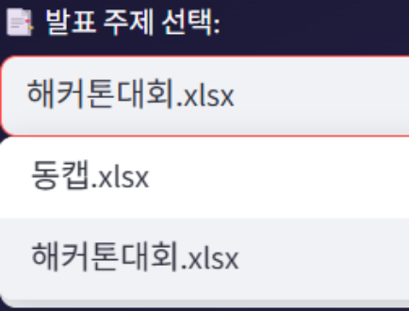
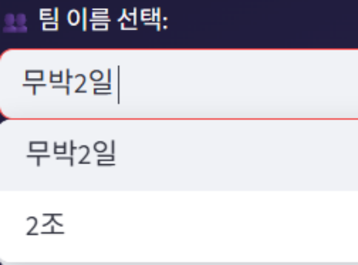
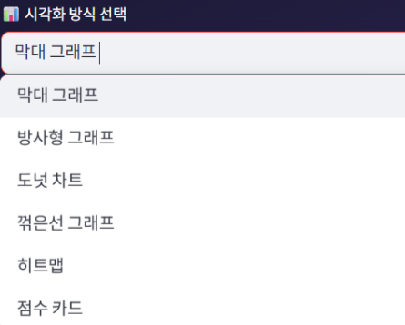
시각화
04 주요 기능 및 페이지 구성
1. 주제 선택
2. 팀 이름 선택
3. 시각화 방식 선택
엑셀 파일(.xlsx) 형식으로 저장된
채점 데이터를 선택
발표한 팀명을 선택하면 해당 팀의
채점 결과가 호출
다양한 그래프를 선택해 결과를 시각적으로 확인 가능

Slide 32
05 프로젝트 결과
5. 프로젝트 결과

Slide 33









팀원 역할 분담 -
FrontEnd
05 프로젝트 결과
FrontEnd
• Streamlit 기반 기능 페이지 설계
• 기능별 컴포넌트 레이아웃 구성 및 스타일 커스터마이징
• 프론트-백엔드 연결 기능 구현 및 테스트
이규찬
• 메인 페이지 및 전체적인 UI 설계
• 시각화 페이지 인터랙션 설계 및 구성
• 사용 편의성을 고려한 화면 흐름 기획
이지민

Slide 34







팀원 역할 분담 -
BackEnd
05 프로젝트 결과
BackEnd
• 채점 기준 저장/불러오기 기능 (JSON 기반) 구현
• 채점 결과 기반 시각화용 데이터 처리 로직 작성
• FLASK 서버 오픈
• Whisper STT 처리 및 GPT 채점 기능 연동
임진호
• 채점 결과 PDF, Excel 저장 기능 구현
• 전체 백엔드 흐름 제어 및 에러 핸들링 구성
임태종

Slide 35







한계점 & 해결방안
05 프로젝트 결과
한계점
해결 방안
실시간 채점 불가
실시간 STT 기능 도입 고려
사용자가 녹음 후 업로드 해야만
결과 확인 가능
WebRTC 또는 MediaRecorder
API 활용
오류 발생 시 예외 처리 미흡
사용자 안내 강화
서버 다운, 오디오 누락 시
사용자 혼란 발생 가능
예외 메시지 및 재시도 버튼 추가
AI의 정량적 평가 한계
AI 채점 보완 기능 도입
창의성, 비언어적 표현(제스처, 표정 등)
판단 불가
교수자/ 피드백 제공자가 수정 가능한
인터페이스 제공

Slide 36



한계점 & 해결방안
05 프로젝트 결과
한계점
해결 방안
Whisper의 음성 인식 오류 가능성
비언어적 요소를 위한 확장 고려
발음이나 잡음에 따라 인식률 저하 우려
추후 Vision 모델 도입 시
제스처/표정 인식 탐색
실제 사용자 테스트 부족
외부 사용자 베타 테스트 진행 예정
다양한 시나리오에서의 신뢰도 검증 필요
신뢰성 확보와 개선 포인트 도출

Slide 37
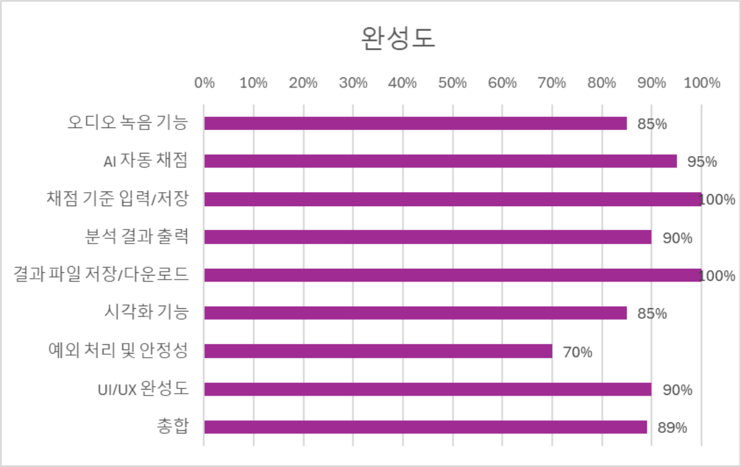
완성도
05 프로젝트 결과
일시정지 미지원, 모바일 호환성 부족
피드백 UI는 개선 여지 있음
오디오 녹음 실패나 연결 끊김 등 일부 상황은 미대응
일부 요소 모바일 최적화 미흡

Slide 38
06 향후 발전 방향
6. 향후 발전 방향

Slide 39


고려 가능한 기능 확장 방향
06 향후 발전 방향
실시간 발표 분석 & 피드백
발표 중 음성 데이터 실시간 분석
즉각적 피드백 제공 -> 개인 맞춤 AI 발표 코치 역할
학습자, 회의·면접 발표 등 다양한 실전 활용 가능
3. 발표력 성장 트래킹
발표 점수 변화 시각화 -> 개인 성장 히스토리 관리
강약점 분석 기반 맞춤형 발표 코칭 확장 가능
2. 결과 자동 발송 & 외부 시스템 연동
평가 결과 PDF/Excel 자동 저장 및 이메일 전송
학교 LMS, 구글 드라이브 등 연동 -> 현장 적용 용이
4. 비언어적 표현 인식 (Vision AI 확장)
제스처, 표정, 시선 인식으로 전달력까지 분석
발표력 + 표현력 통합 평가 -> 종합 훈련 플랫폼으로 확장 가능

Slide 40
기대효과
06 향후 발전 방향
06 향후 발전 방향
발표자
심사자
수작업이 최소화되어 효율적인 평가 가능
채점으로 인한 피로도 감소
일관되고 공정한 기준으로 신뢰도 높은 결과 제공
결과 정리 및 배포 편의성 증대
평가 결과 및 피드백 즉각적으로 제공
발표력 향상을 위한 개선점 명확하게 파악 가능
AI 심사자와의 발표를 통해 기존보다 효율적인 실전 대비 발표 연습 가능

Slide 41
파급효과
06 향후 발전 방향
06 향후 발전 방향
교육/사회적 파급효과
산업적/경제적 파급 효과
교사/강사 평가를 보완하는 보조 도구로 활용
->교육자 보조 AI 확장 가능성
공정성 확보 -> 교육 격차 해소 -> 공교육 신뢰성 강화에 기여
학원,대학,기업에서 발표력 훈련 도구로 상용화 가능
에듀 테크 솔루션 시장에서 경량 AI 채점 시스템 제품화 가능성 확보

Slide 42
Q&A
자유롭게 질문해주세요!

